Slide 1
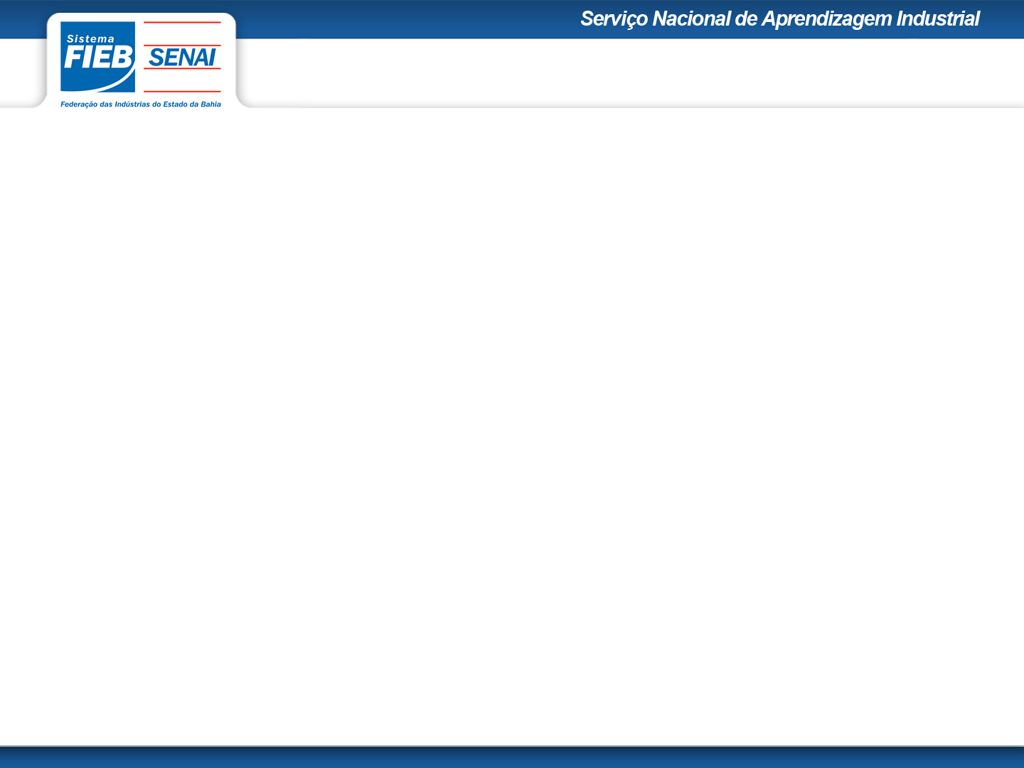
MATRIZ
Exercício
Elabore um algoritmo que leia uma matriz [4][4] de números inteiros. Imprima os índices dos números imapres
Elabore um algoritmo que leia uma matriz [5][5] de números inteiros. Após preencher a matriz, imprima os valores onde a soma das coordenadas sejam par
Elabore um algoritmo que leia duas matrizes [4][4] de números inteiros. Após preencher as matrizes, verifique quais valores são pares e jogue em um vetor de nome PAR e depois imprima o vetor
Elabore um algoritmo que leia duas matrizes [6][6] de números inteiros. Após preencher as matrizes, multiplique a primeira matriz por 2 e a segunda por 4.Depois imprima as matrizes com valores modificados

